Slide 1
XÂY DỰNG WEBSITE TUYỂN DỤNG VÀ TÌM KIẾM VIỆC LÀM
ĐỀ TÀI CHUYÊN NGÀNH
Sinh viên thực hiện :
Họ và tên: Phùng Quốc Kiệt
MSSV: 110122101
Lớp: DA22TTD
Giáo viên hướng dẫn: ThS. Võ Thành C

Slide 2
Nội dung
Lý do chọn đề tài
Mục tiêu nghiên cứu
Cơ sở lý thuyết
Phân tích yêu cầu
Thiết kế dữ liệu
Thiết kế xử lý
Kết quả
Hướng phát triển

Slide 3
1. Lý do chọn đề tài
Sự phổ biến của tuyển dụng trên Internet.
Tuyển dụng trên mạng xã hội chưa có hiệu quả.
Công nghệ xây dựng hệ thống website này càng hiện đại.

Slide 4
2. Mục tiêu nghiên cứu
Tìm hiểu các tính năng phù hợp với bài toán tuyển dụng.
Xây dựng được một website tuyển dụng và tìm kiếm việc làm với những tính năng cơ bản.

Slide 5



3. Cơ sở lý thuyết
UI
RESTful API
Database

Slide 6
4. Phân tích yêu cầu
Người tìm việc: quản lý hồ sơ/CV, tìm kiếm việc làm, nộp đơn ứng tuyển trực tuyến, theo dõi trạng thái hồ sơ.
Nhà tuyển dụng: quản lý hồ sơ công ty, đăng và quản lý tin tuyển dụng, lọc và duyệt hồ sơ ứng viên, tìm kiếm ứng viên tiềm năng.
Quản trị viên: quản lý người dùng, kiểm duyệt thông tin doanh nghiệp và tin đăng, quản lý danh mục hệ thống và thống kê báo cáo.

Slide 7
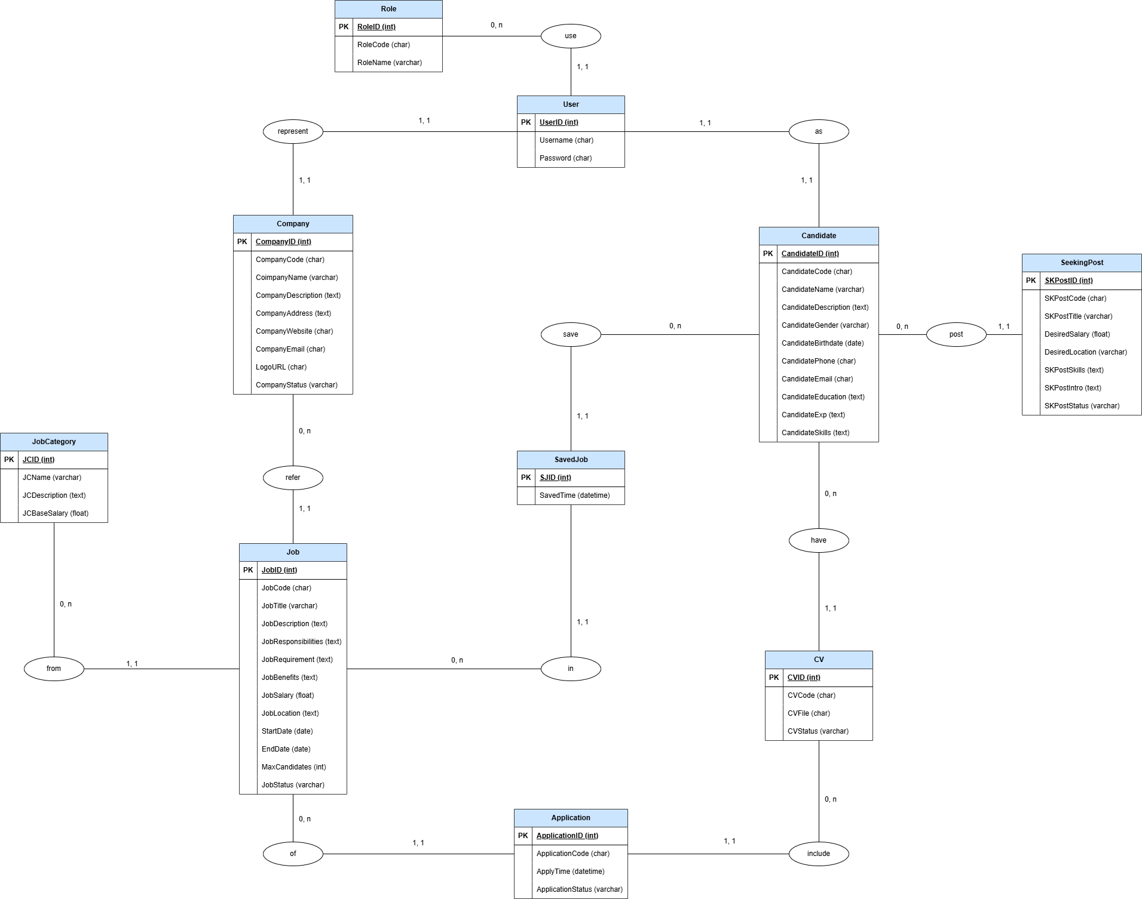
5. Thiết kế dữ liệu

Slide 8
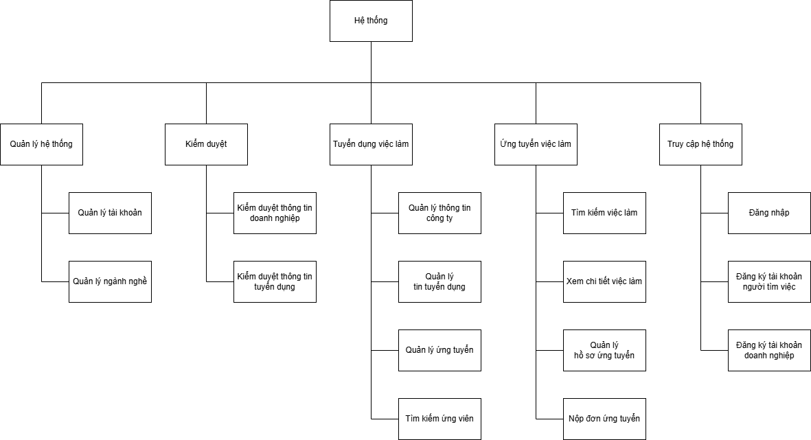
6. Thiết kế xử lý
Sơ đồ phân cấp chức năng:

Slide 9
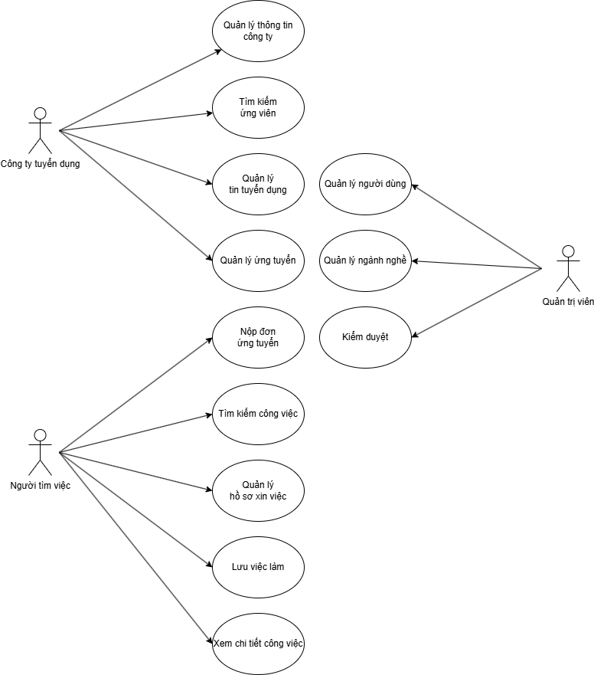
6. Thiết kế xử lý
Sơ đồ Use case tổng quát:

Slide 10
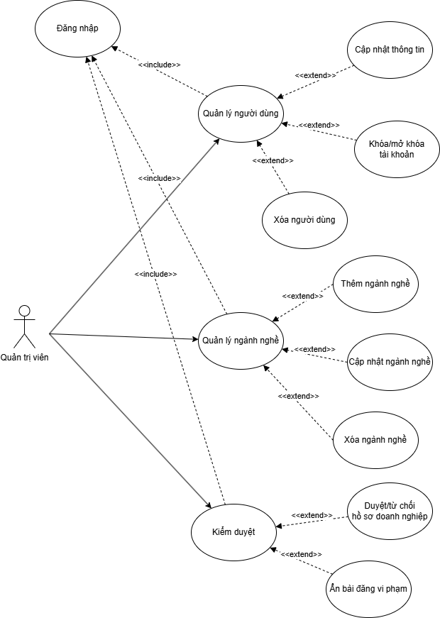
6. Thiết kế xử lý
Sơ đồ Use case quản trị:

Slide 11
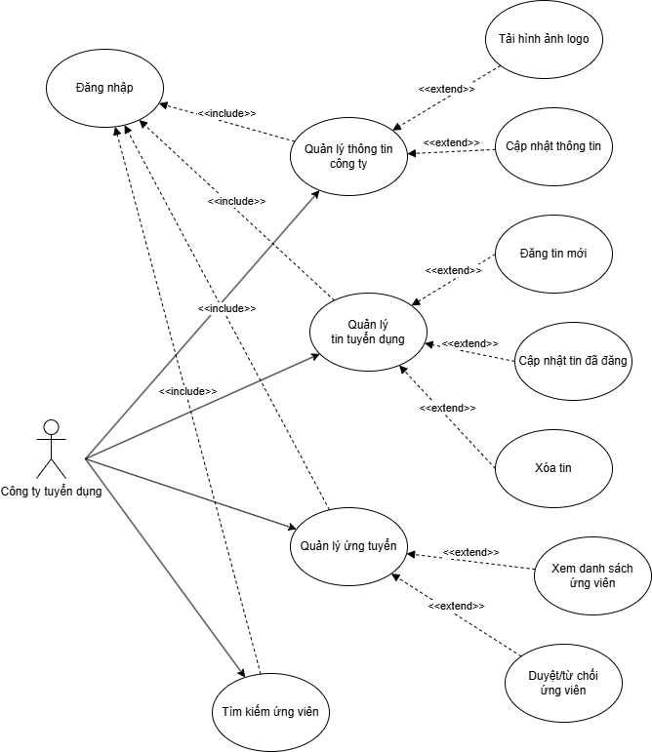
6. Thiết kế xử lý
Sơ đồ Use case nhà tuyển dụng:

Slide 12
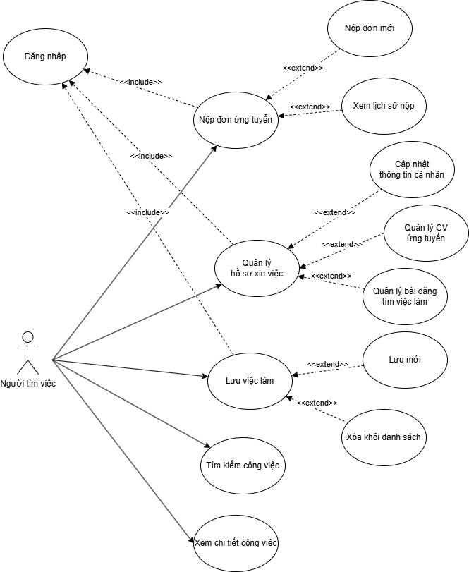
6. Thiết kế xử lý
Sơ đồ Use case ứng viên:

Slide 13
7. Kết quả
Bao gồm:
Tài liệu: hoàn thiện tài liệu API trên Swagger.
Kiểm thử: API đã qua kiểm thử trên Postman, đảm bảo tính ổn định và phản hồi đúng định dạng.
Giao diện: Website hiển thị tốt các trang công khai (Trang chủ, Tin tuyển dụng) và các trang quản lý riêng biệt cho từng nhóm đối tượng.

Slide 14
8. Hướng phát triển
Tối ưu hóa hơn nữa về giao diện và trải nghiệm người dùng.
Tăng cường các tính năng bảo mật nâng cao.
Nghiên cứu và tích hợp các chức năng thông minh trong tuyển dụng.

Slide 15
THANK YOU

